Slide 1
Федеральный государственный образовательный стандарт дошкольного образования: проблемы и перспективы
Клуб педагогического общения
МКДОУ Гаевский детский сад
29 января 2016 г.

Slide 2
ФГОС ДО: п. 3.1
Требования к условиям реализации Программы включают требования к психолого-педагогическим, кадровым, материально-техническим и финансовым условиям реализации Программы, а также к развивающей предметно-пространственной среде.

Slide 3
Психолого-педагогические условия
1) уважение взрослых к человеческому достоинству детей, формирование и поддержка их положительной самооценки, уверенности в собственных возможностях и способностях;
2) использование в образовательной деятельности форм и методов работы с детьми, соответствующих их возрастным и индивидуальным особенностям (недопустимость как искусственного ускорения, так и искусственного замедления развития детей);
3) построение образовательной деятельности на основе взаимодействия взрослых с детьми, ориентированного на интересы и возможности каждого ребенка и учитывающего социальную ситуацию его развития;
4) поддержка взрослыми положительного, доброжелательного отношения детей друг к другу и взаимодействия детей друг с другом в разных видах деятельности;
5) поддержка инициативы и самостоятельности детей в специфических для них видах деятельности;
6) возможность выбора детьми материалов, видов активности, участников совместной деятельности и общения;
7) защита детей от всех форм физического и психического насилия⁵;
8) поддержка родителей (законных представителей) в воспитании детей, охране и укреплении их здоровья, вовлечение семей непосредственно в образовательную деятельность.

Slide 4
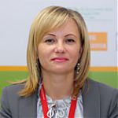
Психолого-педагогические условия
Ольга Владимировна Бережнова
(Кандидат философских наук, заведующий кафедрой дошкольного образования)

Slide 5
Ольга Бережнова: о видах деятельности
в образовательном процессе
дошкольного образования.
11 декабря 2015 г.
«…Это сквозные механизмы развития ребенка. Их предлагается три: это игра, общение и исследовательская познавательная деятельность. Что бы мы ни организовывали, в каком бы блоке, в какой образовательной области мы бы ни работали, мы должны подумать сначала, где у нас игра, где мы общаемся с ребенком, а где он познает и исследует окружающий мир? На этом все строится, это три кита, на них держится деятельностный подход к системе дошкольного образования.
Но этими тремя видами деятельности не может ограничиться образовательный процесс в детском саду: двигательная деятельность, активность. Мы что-то планируем по физическому развитию, обязательно берем двигательную деятельность, игровую, общение и познавательно-исследовательскую. Чтобы активность стала деятельностью, она должна стать для ребенка социально значимой. Когда активность детская превратится в социально значимую деятельность, организованную вами – это и есть «фишка» педагога…»

Slide 6
Ольга Бережнова: о видах деятельности
в образовательном процессе
дошкольного образования.
11 декабря 2015 г.
«…Непосредственно образовательная деятельность (НОД) как период наивысшей восприимчивости детей к чему-то новому, тогда когда их нужно чему-то учить. В большинстве известных вариативных программ НОД выделяют только по четырем областям. НОД – это не занятие, не мероприятие, это период времени, наибольшей активности ребенка для восприятия новой информации, к обучению. Этот период может быть в разных формах. Мы его выделим отдельно, т.к. именно на этот период у нас просят учебный план. Во ФГОС написано, что образовательная программа может реализовываться в течение всего времени пребывания ребенка в детском саду. Вы сами решаете, в течение какого времени.
… Педагоги могут самостоятельно для себя определить те формы организации детских видов деятельности, которые приемлемы в группе…»

Slide 8
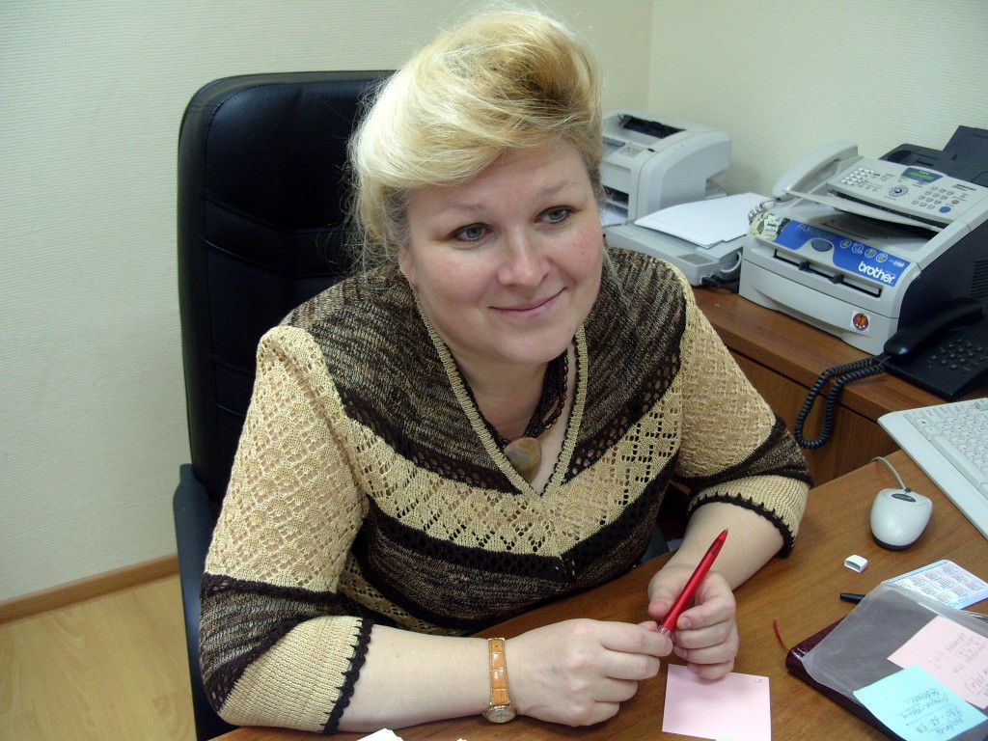
Тарасова Наталья Владимировна Руководитель Центра дошкольного, общего, дополнительного и коррекционного образования ФГАУ «ФИРО» г. Москва
Всероссийский практический семинар руководителей дошкольных образовательных учреждений Москва · ГК "Измайлово

Slide 11
Психолого-педагогические условия
1) уважение взрослых к человеческому достоинству детей, формирование и поддержка их положительной самооценки, уверенности в собственных возможностях и способностях;

Slide 12
Психолого-педагогические условия
2) использование в образовательной деятельности форм и методов работы с детьми, соответствующих их возрастным и индивидуальным особенностям (недопустимость как искусственного ускорения, так и искусственного замедления развития детей);

Slide 13
Психолого-педагогические условия
3) построение образовательной деятельности на основе взаимодействия взрослых с детьми, ориентированного на интересы и возможности каждого ребенка и учитывающего социальную ситуацию его развития;

Slide 14
Психолого-педагогические условия
4) поддержка взрослыми положительного, доброжелательного отношения детей друг к другу и взаимодействия детей друг с другом в разных видах деятельности;

Slide 15
Психолого-педагогические условия
5) поддержка инициативы и самостоятельности детей в специфических для них видах деятельности;

Slide 16
Психолого-педагогические условия
6) возможность выбора детьми материалов, видов активности, участников совместной деятельности и общения;

Slide 17
Психолого-педагогические условия
7) защита детей от всех форм физического и психического насилия⁵;

Slide 18
Психолого-педагогические условия
8) поддержка родителей (законных представителей) в воспитании детей, охране и укреплении их здоровья, вовлечение семей непосредственно в образовательную деятельность.

Slide 19
Кадровые условия
3.4.2. Педагогические работники, реализующие Программу, должны обладать основными компетенциями, необходимыми для создания условия развития детей, обозначенными в п. 3.2.5 настоящего Стандарта.

Slide 22
Кадровые условия
3.2.5. Условия, необходимые для создания социальной ситуации развития детей, соответствующей специфике дошкольного возраста, предполагают:
1) обеспечение эмоционального благополучия через:
непосредственное общение с каждым ребенком;
уважительное отношение к каждому ребенку, к его чувствам и потребностям;

Slide 23
Кадровые условия
2) поддержку индивидуальности и инициативы детей через:
создание условий для свободного выбора детьми деятельности, участников совместной деятельности;
создание условий для принятия детьми решений, выражения своих чувств и мыслей;
недирективную помощь детям, поддержку детской инициативы и самостоятельности в разных видах деятельности (игровой, исследовательской, проектной, познавательной и т.д.);

Slide 24
Кадровые условия
3) установление правил взаимодействия в разных ситуациях:
создание условий для позитивных, доброжелательных отношений между детьми, в том числе принадлежащими к разным национально-культурным, религиозным общностям и социальным слоям, а также имеющими различные (в том числе ограниченные) возможности здоровья;
развитие коммуникативных способностей детей, позволяющих разрешать конфликтные ситуации со сверстниками;
развитие умения детей работать в группе сверстников;

Slide 25
Кадровые условия
4) построение вариативного развивающего образования, ориентированного на уровень развития, проявляющийся у ребенка в совместной деятельности со взрослым и более опытными сверстниками, но не актуализирующийся в его индивидуальной деятельности (далее - зона ближайшего развития каждого ребенка), через:
создание условий для овладения культурными средствами деятельности;
организацию видов деятельности, способствующих развитию мышления, речи, общения, воображения и детского творчества, личностного, физического и художественно-эстетического развития детей;
поддержку спонтанной игры детей, ее обогащение, обеспечение игрового времени и пространства;
оценку индивидуального развития детей;

Slide 26
Кадровые условия
5) взаимодействие с родителями (законными представителями) по вопросам образования ребенка, непосредственного вовлечения их в образовательную деятельность, в том числе посредством создания образовательных проектов совместно с семьей на основе выявления потребностей и поддержки образовательных инициатив семьи.

Slide 27
Развивающая предметно-пространственная среда
Развивающая предметно-пространственная среда обеспечивает максимальную реализацию образовательного потенциала пространства Организации, Группы, а также территории, прилегающей к Организации или находящейся на небольшом удалении, приспособленной для реализации Программы (далее - участок), материалов, оборудования и инвентаря для развития детей дошкольного возраста в соответствии с особенностями каждого возрастного этапа, охраны и укрепления их здоровья, учета особенностей и коррекции недостатков их развития.

Slide 28
Развивающая предметно-пространственная среда
П. 3.3.2. Развивающая предметно-пространственная среда должна обеспечивать возможность общения и совместной деятельности детей (в том числе детей разного возраста) и взрослых, двигательной активности детей, а также возможности для уединения.

Slide 31
Взаимодействие с семьей
П. 1.6. , п/п. 9. Стандарт направлен на решение задач, в т.ч. обеспечения психолого-педагогической поддержки семьи и повышения компетентности родителей (законных представителей) в вопросах развития и образования, охраны и укрепления здоровья детей.

Slide 32
Взаимодействие с семьей
Требования направлены на создание социальной ситуации развития для участников образовательных отношений, включая создание образовательной среды, которая создает условия для участия родителей (законных представителей) в образовательной деятельности.

Slide 35
Федеральный государственный образовательный стандарт дошкольного образования Комментарии Татьяны Николаевны Дороновой Федеральный институт развития образования г.Москва
Родители должны стать активными участниками образовательного процесса. Однако в этом имеются проблемы: детский сад переносит на семью те методы, которые используются в работе с детьми. Не учитывается образовательный, финансовый, интеллектуальный уровень родителей. Важно учитывать тот факт, что родители имеют большую возможность обеспечить собственному ребенку индивидуальный подход.

Slide 36
Федеральный государственный образовательный стандарт дошкольного образования Комментарии Татьяны Николаевны Дороновой Федеральный институт развития образования г.Москва
Детскому саду необходимо перестроиться. Если же будут использованы традиционные формы работы (родительские собрания, консультации, тематические родительские уголки), то не добьемся эффективности. Главное во взаимодействии – ориентация на результат, который бы отразился на ребенке. Например, праздник «Папа, мама, я – спортивная семья».
Социальное партнерство семьи и ДОО сегодня рассматривается как резерв развития ребенка дошкольного возраста.

Slide 37
Федеральный государственный образовательный стандарт дошкольного образования Комментарии Татьяны Николаевны Дороновой Федеральный институт развития образования г.Москва
Выводы:
1. В настоящее время система подготовки специалистов не помогает решать эту задачу. Отсутствует данное направление и в системе повышения квалификации.
2. Данную работу надо начинать с самоаудита (Обруч, 2012 год). Это средство расшатывания стереотипа во взаимодействии с родителями.
3. Разрыв между образованием и культурой воспитателей и родителей. В крупных городах родители многие превосходят воспитателей (ИКТ и т.д)

Slide 38
Федеральный государственный образовательный стандарт дошкольного образования Комментарии Татьяны Николаевны Дороновой Федеральный институт развития образования г.Москва
Выводы:
4. В процессе пребывания ребенка в ДОУ у родителей возникает отчуждение к его образованию, развитию, которое родители стихийно готовы наверстать , когда ребенок начинает обучаться в школе. Родитель не может оценить и правильно использовать возможности ребенка. Иногда по отношению к ребенку неуспешному у родителей проявляется агрессия. В этой связи родителей важно включать в процесс воспитания и развития их детей. Родителей нужно готовить к будущему школьному обучению ребенка, используя деятельностный подход, научить родителей взаимодействовать с собственным ребенком.

